Slide 1
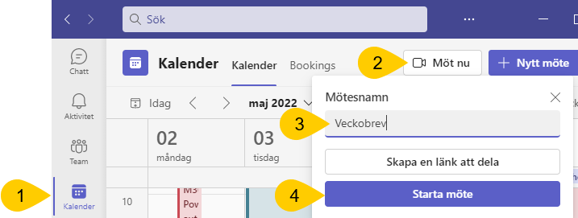
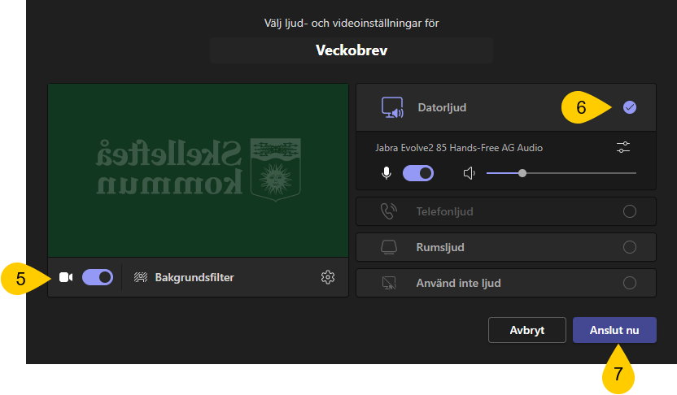
Starta möte för att spela in ett veckobrev i Teams
Gå till kalendern i Teams
Klicka på Möt nu
Skriv namn (videons namn)
Klicka på Starta möte
Kolla din video och ev bakgrundsfilter
Kolla ljudet
Klicka Anslut nu
Du behöver inte bjuda in personer att delta, kryssa bara rutan
Notes:
Använd gärna ett headset med mikrofon. Om du använder datorns mikrofon se till att vara i ett tyst rum.

Slide 2
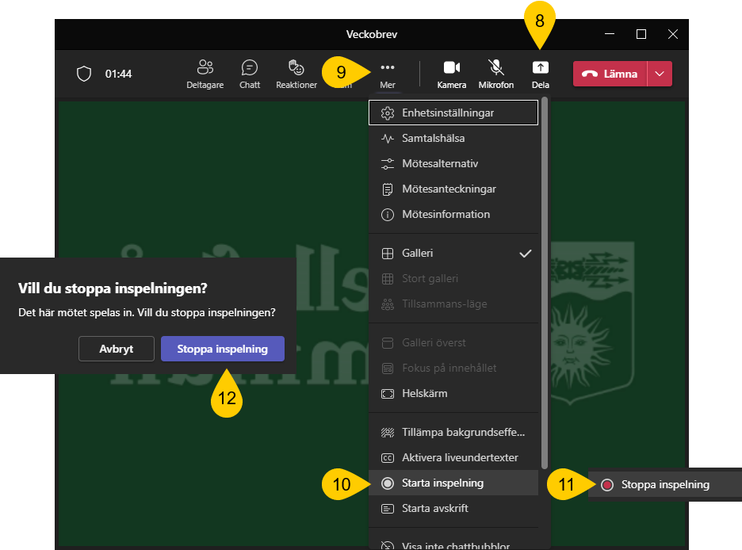
Starta och stoppa inspelning i Teams
Om du vill visa någonting på skärmen medan du spelar in, välj först Dela
Klicka på …Mer
Klicka på Starta inspelning
När du är klar går du på (9) …Mer och väljer Stoppa inspelning
Klicka på Stoppa inspelning igen
Notes:
Använd gärna ett headset med mikrofon. Om du använder datorns mikrofon se till att vara i ett tyst rum.

Slide 3
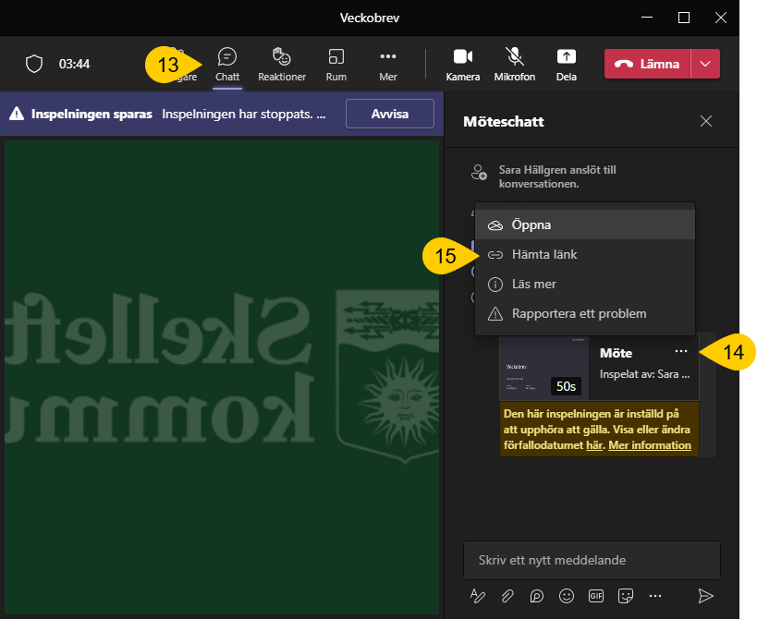
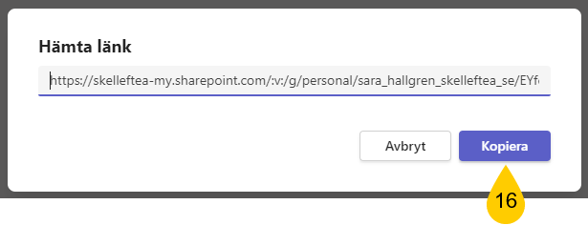
Kopiera länk till inspelningen i Teams
Inspelningen lägger sig i Chatt
Klicka på …
Klicka på 🔗Hämta länk
Klicka på Kopiera
Notes:
Använd gärna ett headset med mikrofon. Om du använder datorns mikrofon se till att vara i ett tyst rum.

Slide 4
Klistra in länken till inspelningen i Teams-chatt
Börja med att skapa en ny chatt eller använd en befintlig, klistra in länken i chatt-meddelandet.
Klistra in den kopierade länken i meddelandet.
Klicka på lilla nedåtpilen ⬇ för länkinställningar.

Slide 5
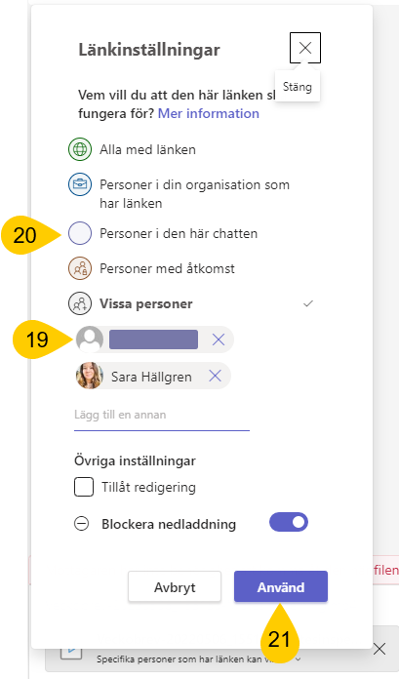
Dela inspelningen till rätt personer
Personen/erna i chatten finns nu med som behörig/a att se inspelningen
Välj hur du vill dela, exempelvis ”Personer i den här chatten”,
då får även framtida chattmedlemmar tillgång.
Om du istället delar länken i ett inlägg i Teams kommer vissa personer bli medlemmarna i det teamet.
Klicka på Använd
Skicka iväg meddelandet
Notes:
Om man delar i ett team så blir ”Vissa personer” teamets medlemmar.

Slide 6
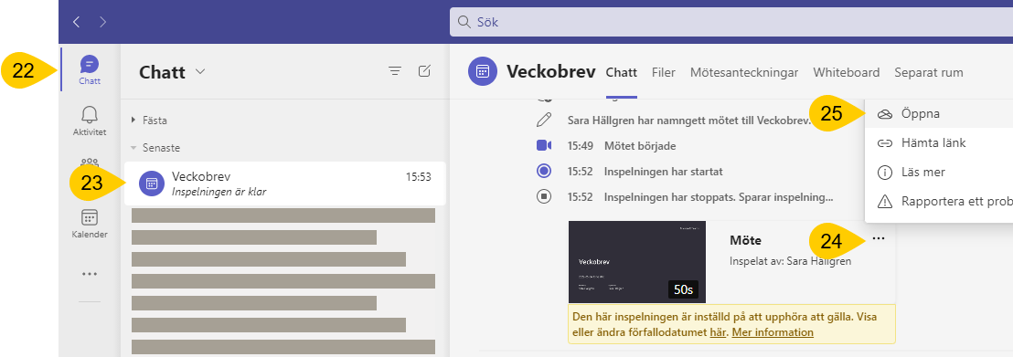
Öppna inspelningen
Gå till Chatt i Teams
Klicka på mötets chatt
Klicka på inspelningens …
Välj Öppna istället för Hämta länk.

Slide 7
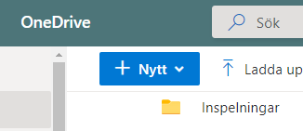
Sluta dela och ta bort inspelningen
Tips OneDrive → Inspelningar
Klicka på i:et
Välj Hantera åtkomst
Välj Sluta dela
Här kan du ändra förfallodatum, det är automatiskt 2 månader efter inspelning
Under … kan du Radera inspelningen
Notes:
Tips inspelningarna hamnar i din OneDrive i en mapp som heter Inspelningar.
OBS! Automatiskt 2 månader = kan vara olika beroende på om din organisation ställt in något annat

Slide 8
Labba med att spela in, dela och ta bort en kort inspelning
Spela in ett kort meddelande
Dela till någon i ett chattmeddelande
Sluta dela inspelningen
Ta bort inspelningen

